Slide 1
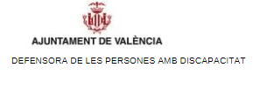
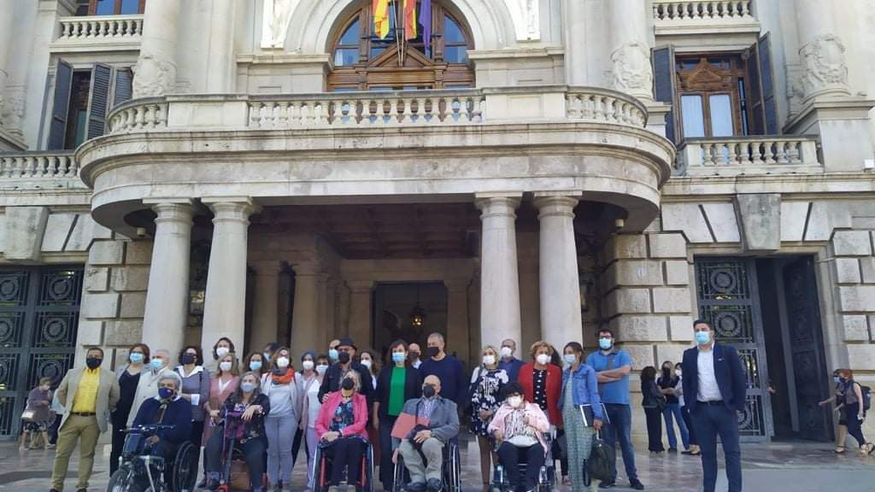
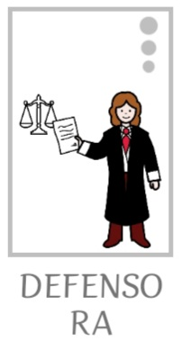


DEFENSORA DE LES PERSONES
AMB DISCAPACITAT DE
L’AJUNTAMENT DE VALÈNCIA

Slide 2
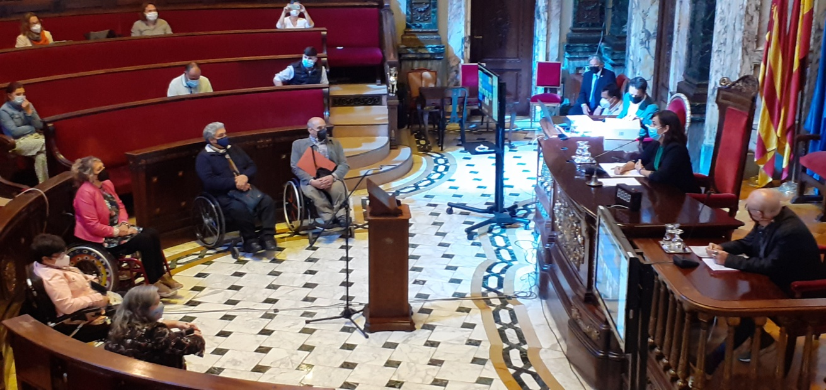
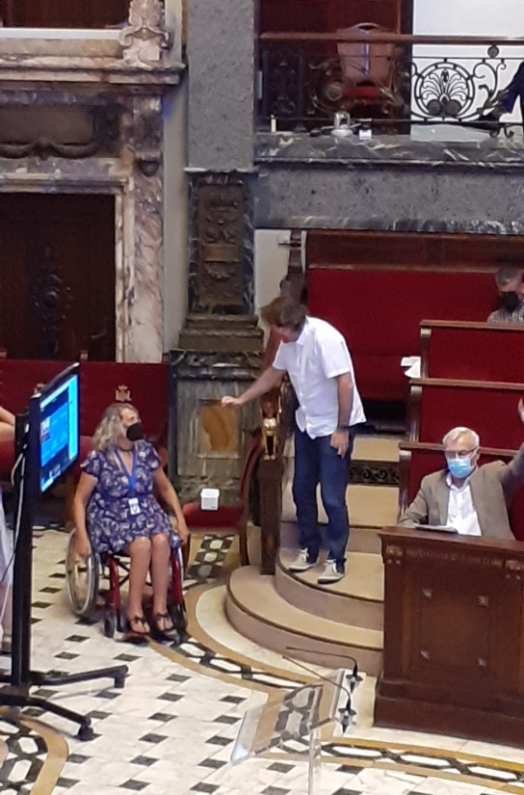
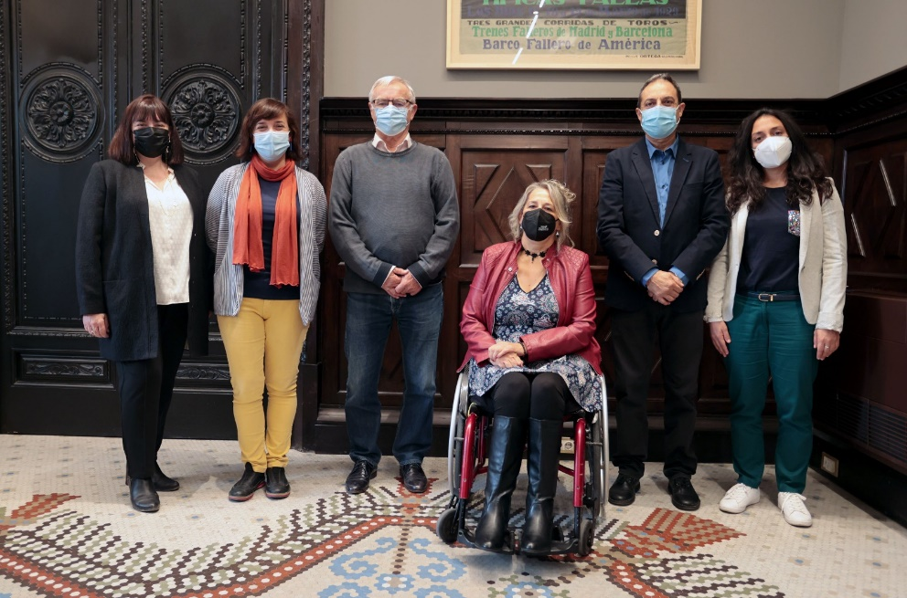
NOMBRAMIENTO

Slide 3
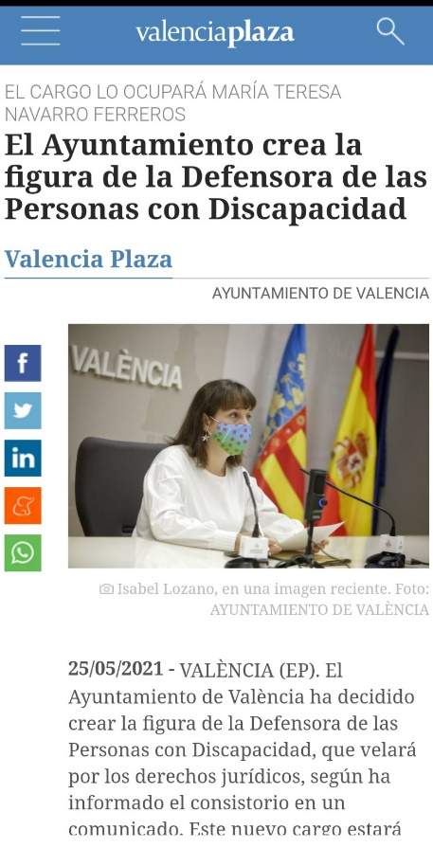
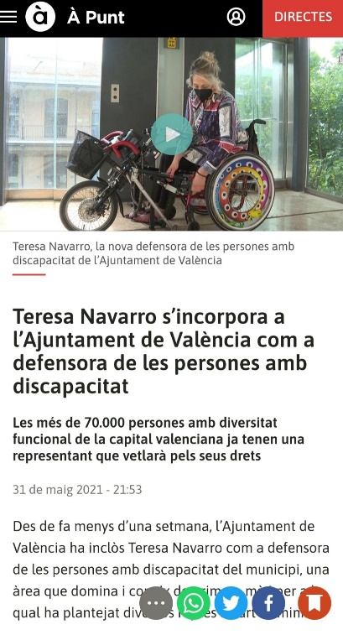
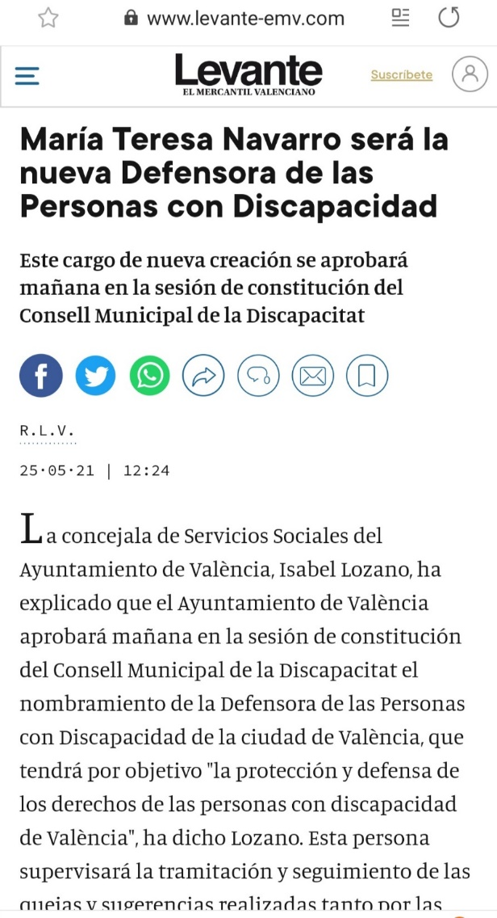
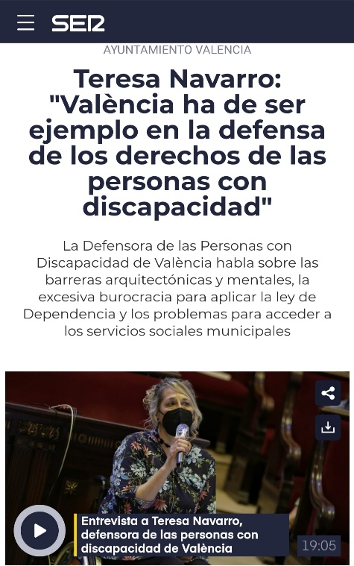
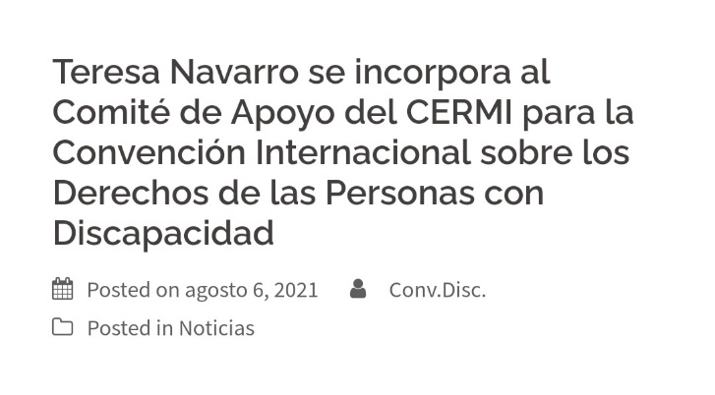
NOTICIAS
MEDIOS DE COMUNICACIÓN

Slide 4
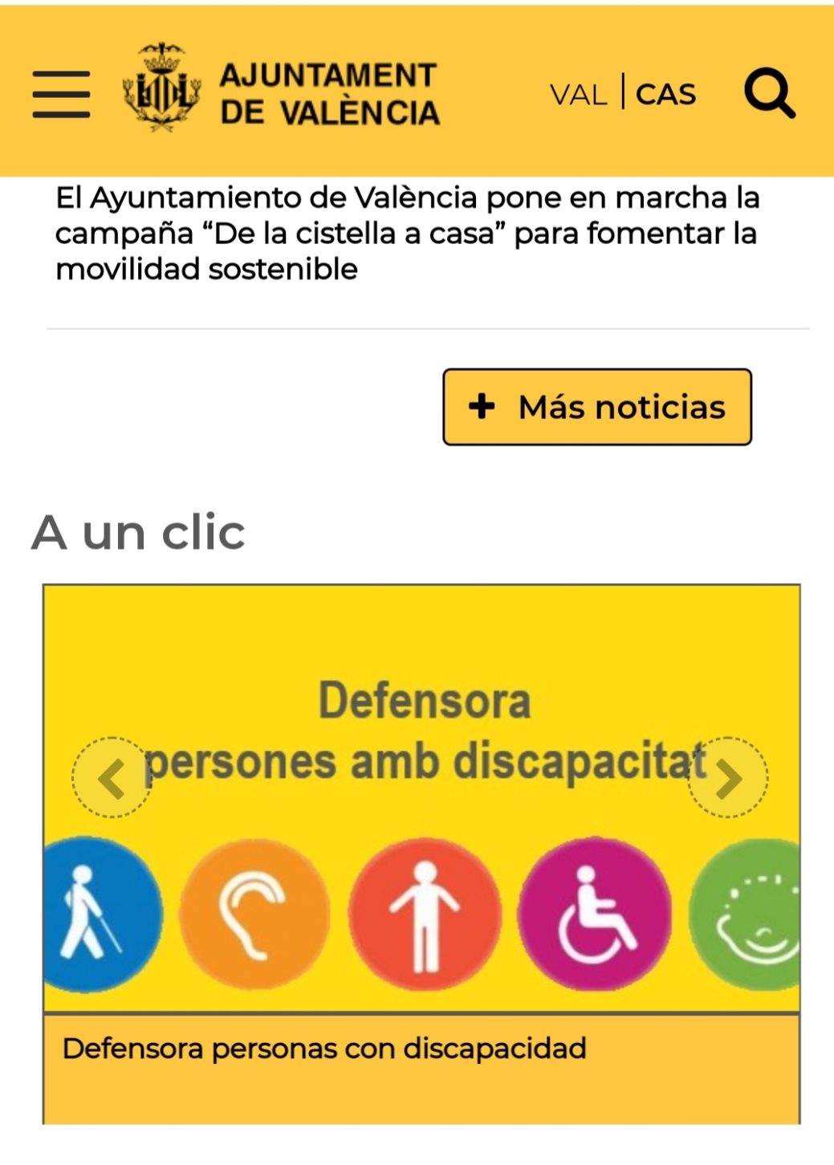
www.valencia.es

Slide 5
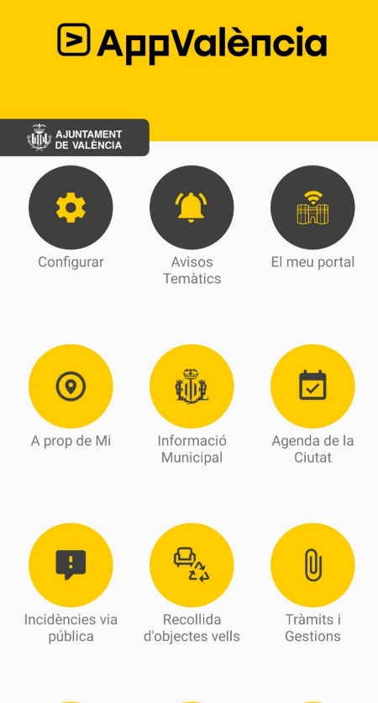
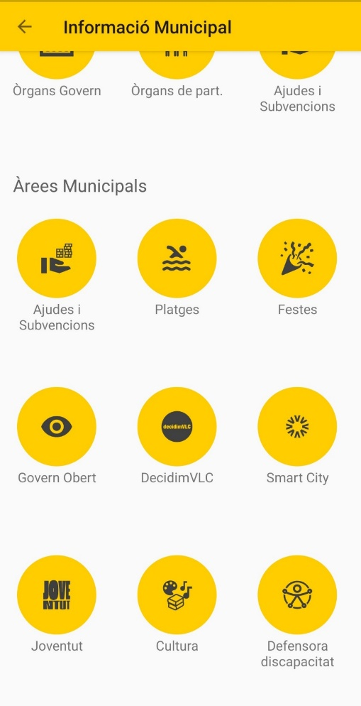
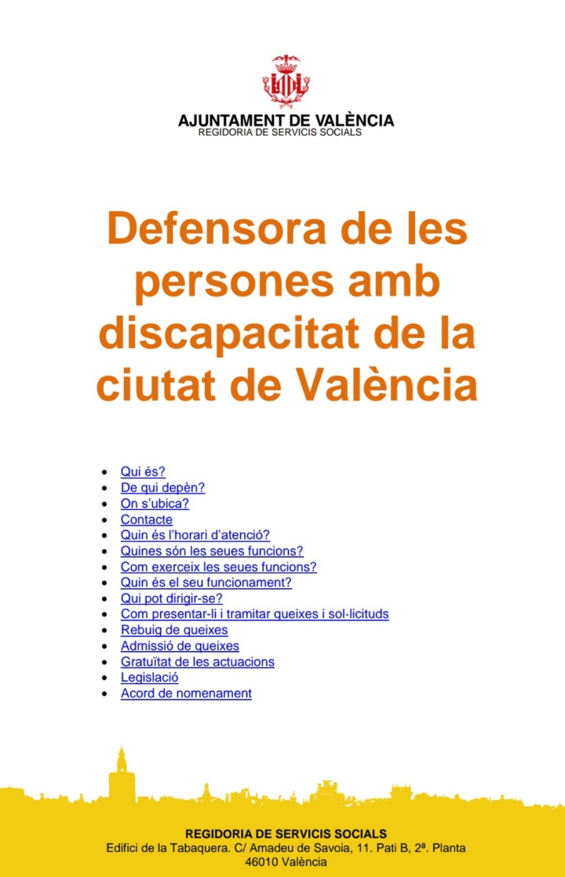
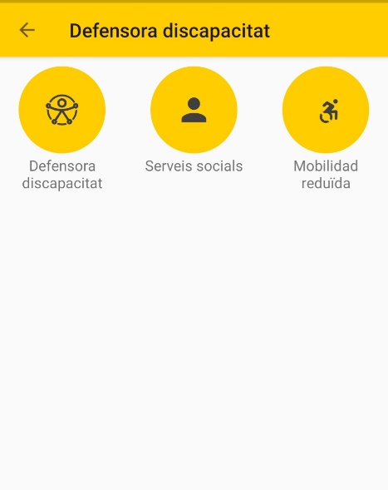

Slide 6


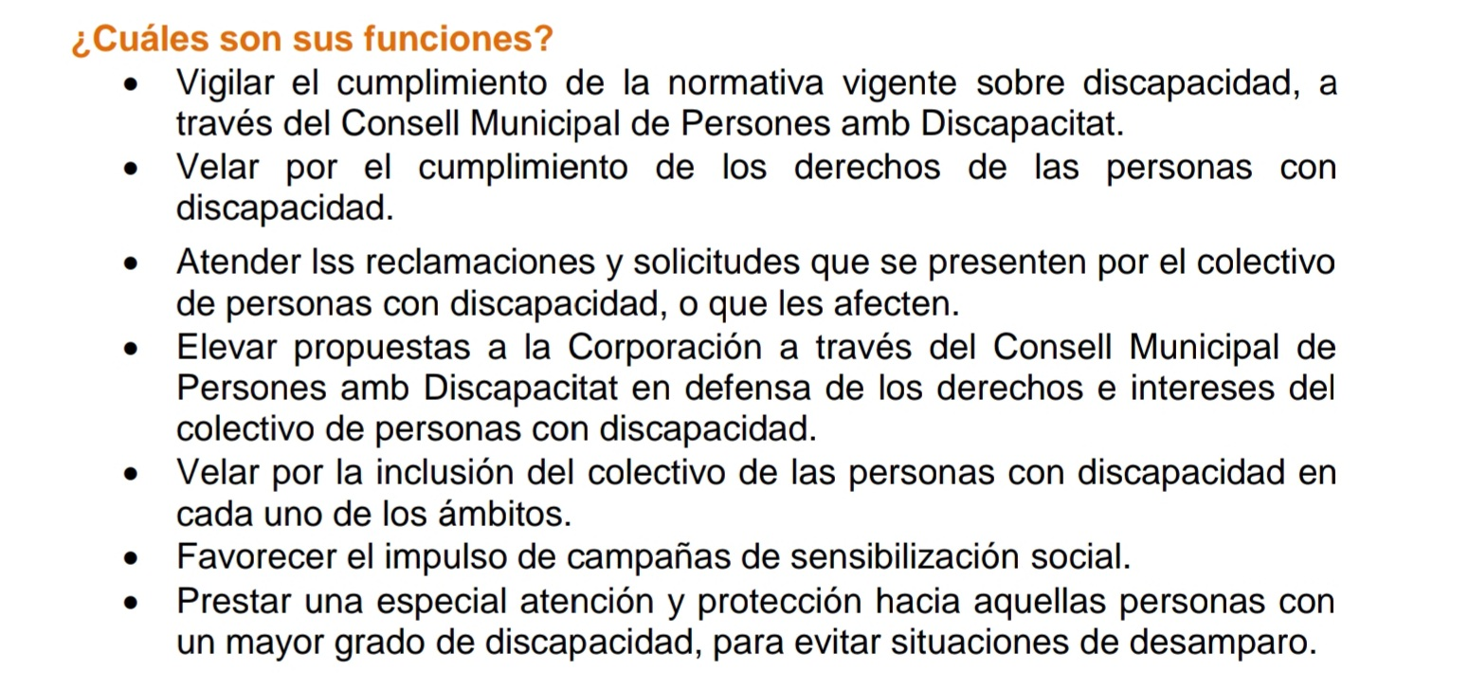
FUNCIONES

Slide 7

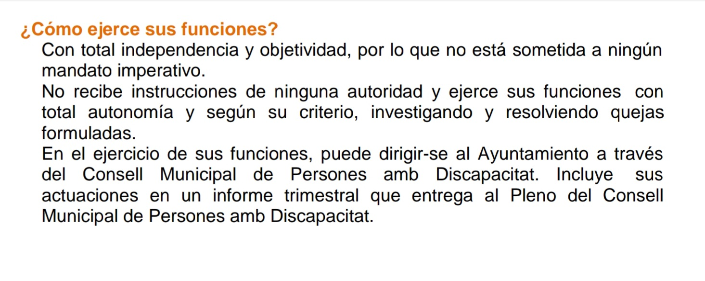
¿CÓMO LO HAGO?

Slide 8
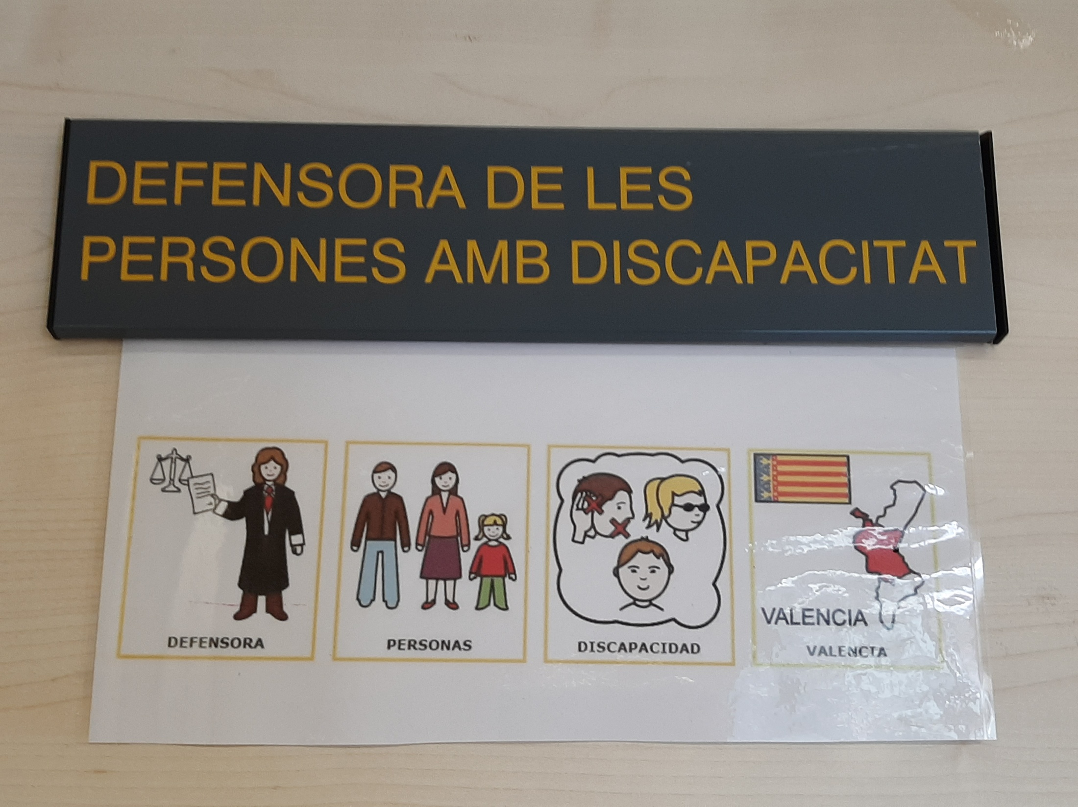

Slide 9
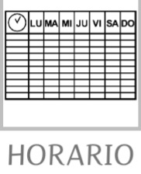
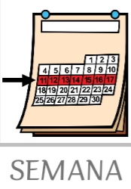
HORARIO DE ATENCIÓN
MIÉRCOLES Y VIERNES
DE 11,00 A 13.30h
(Con cita previa)
Y POR CORREO ELECTRÓNICO

Slide 10
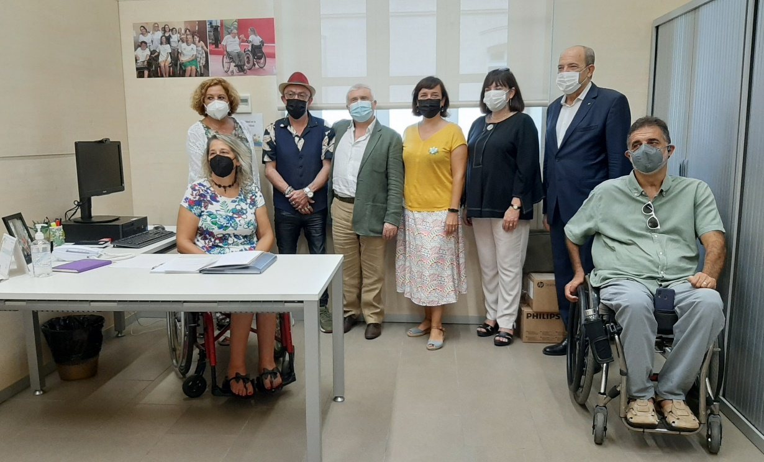

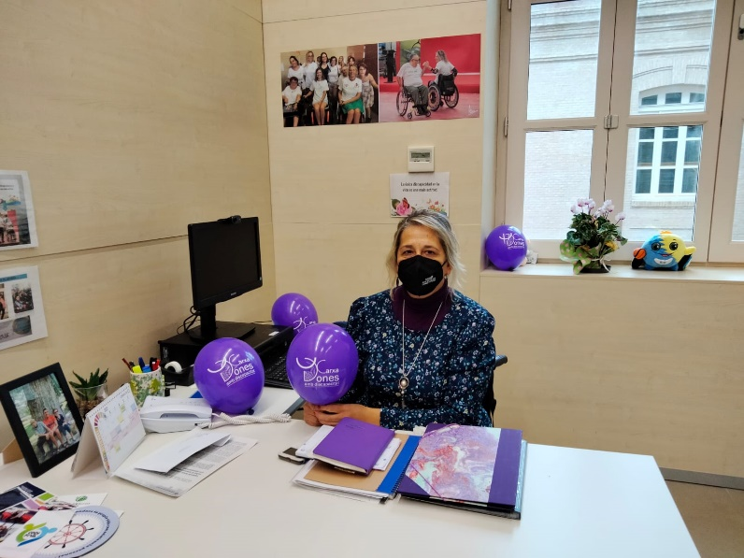
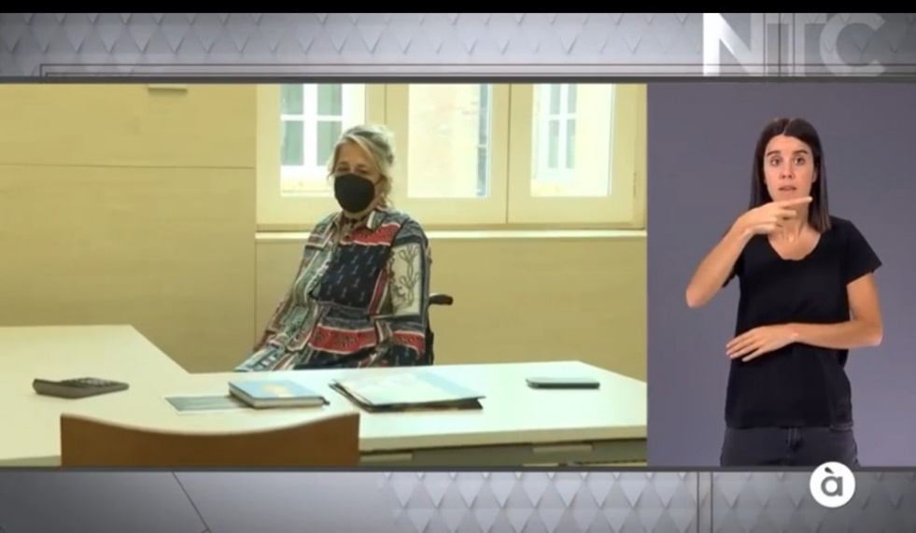
DESPACHO

Slide 11



QUEJAS RECIBIDAS
103
70
33
TIPO DISCAPACIDAD:
Física: 41
Orgánica:7
Visual: 6
Auditiva: 2
E. Rara: 16
D. Intelectual: 15
TEA: 9
S. Mental: 3
Parálisis Cerebral: 3
Daño Cerebral: 1
Sordoceguera: 1

Slide 12
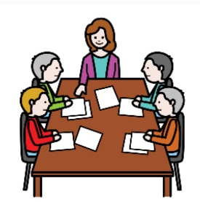



REUNIONES
53
PARTICULARES
31
ENTIDADES/ASOCIACIONES
22
LLAMADAS TELEFÓNICAS
280 APROXIMADAMENTE

Slide 13
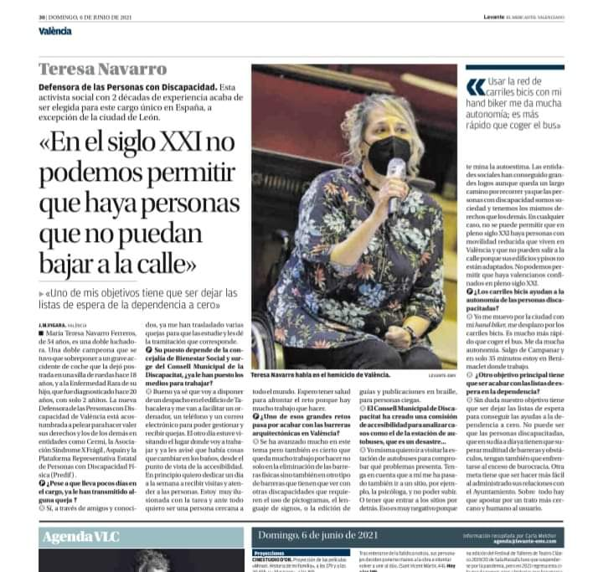
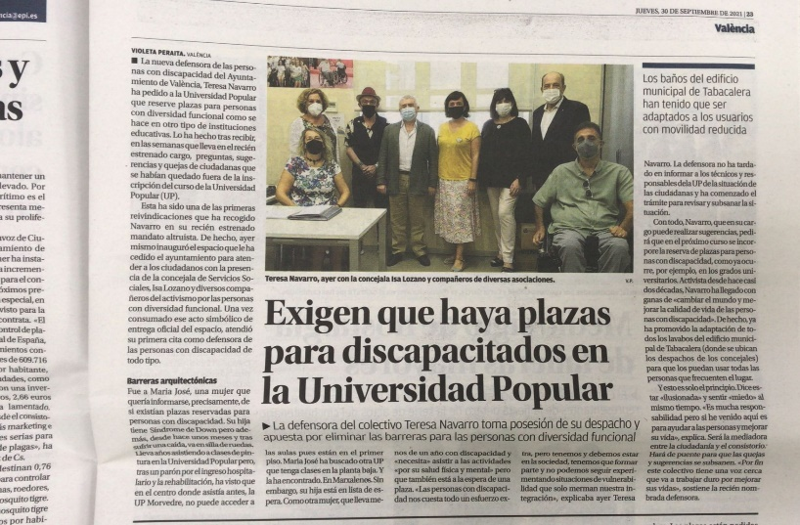
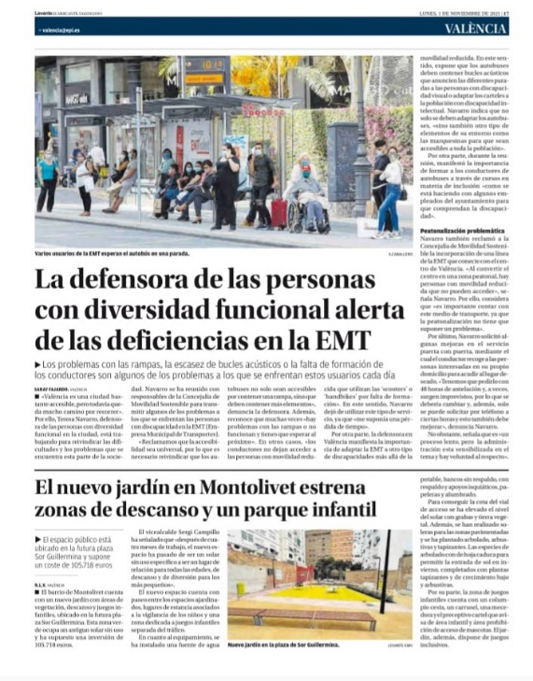
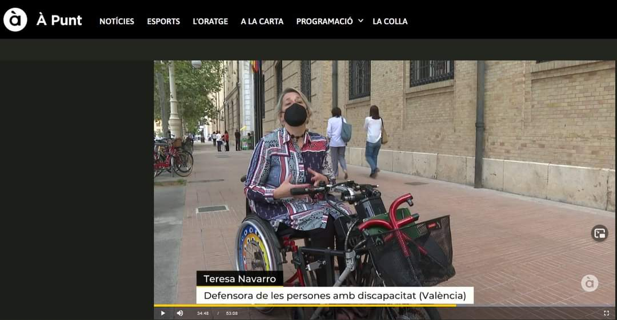

Slide 14
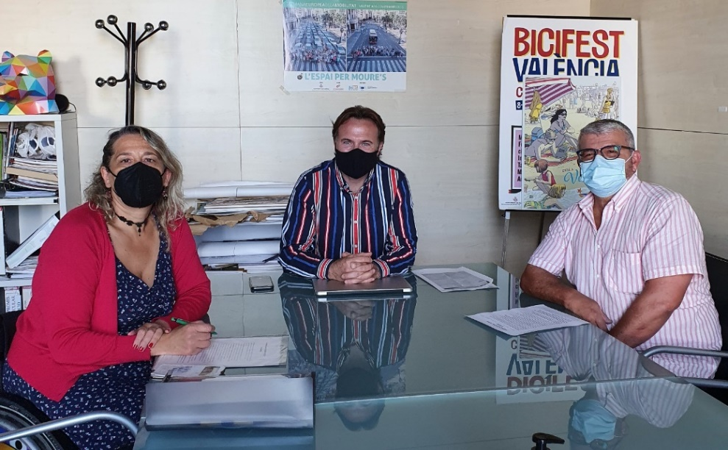
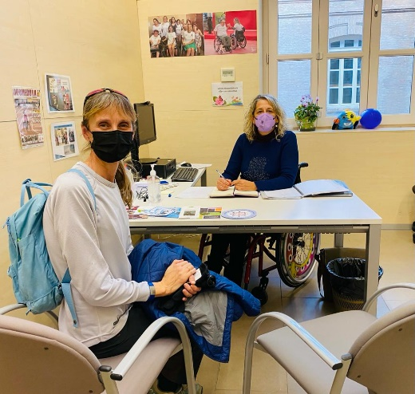
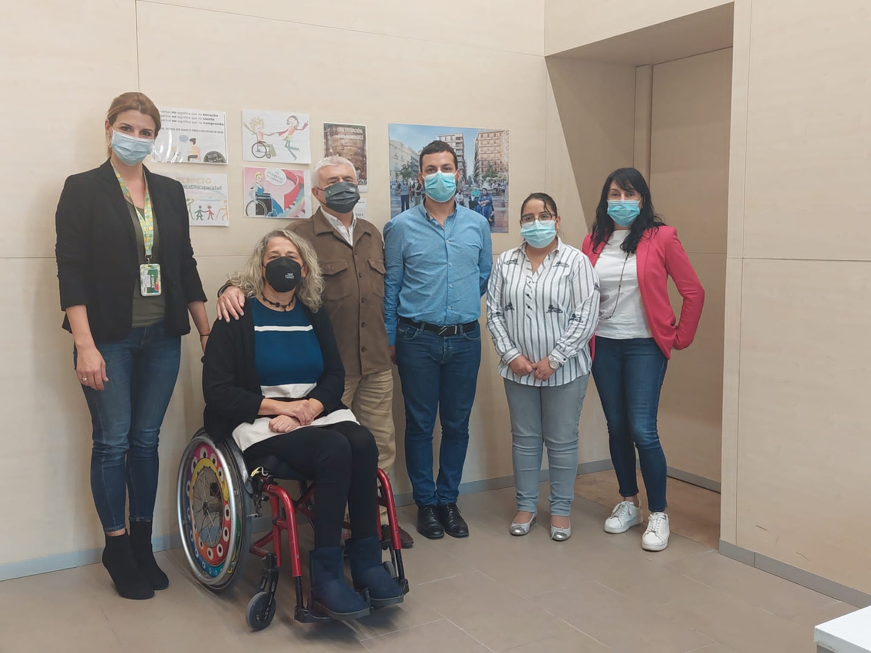
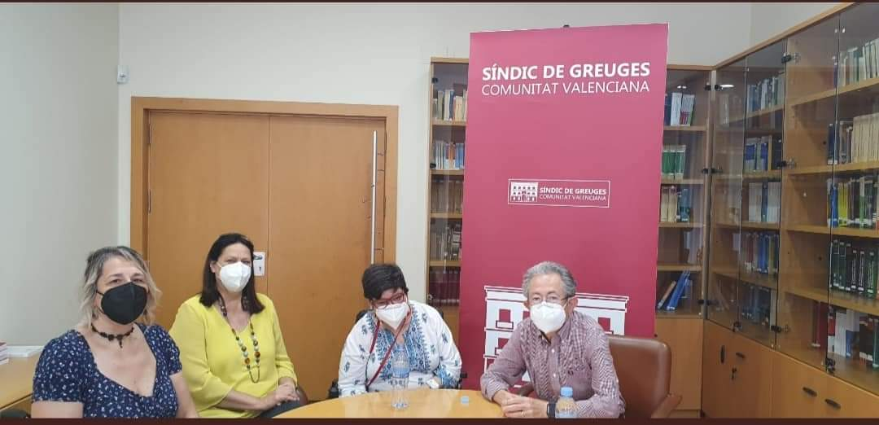
REUNIONES

Slide 15
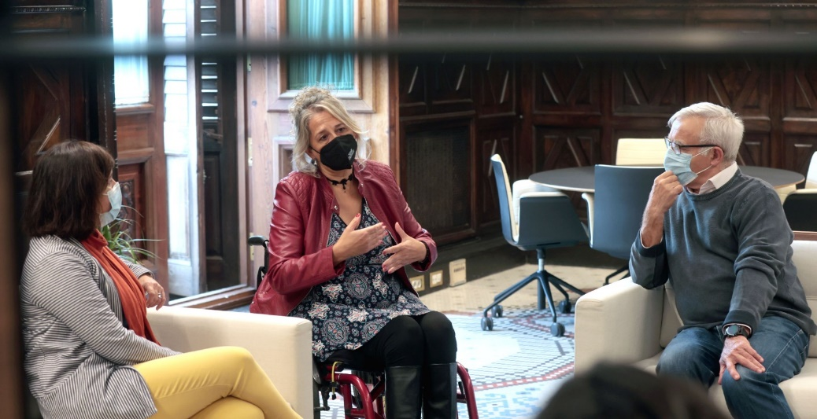
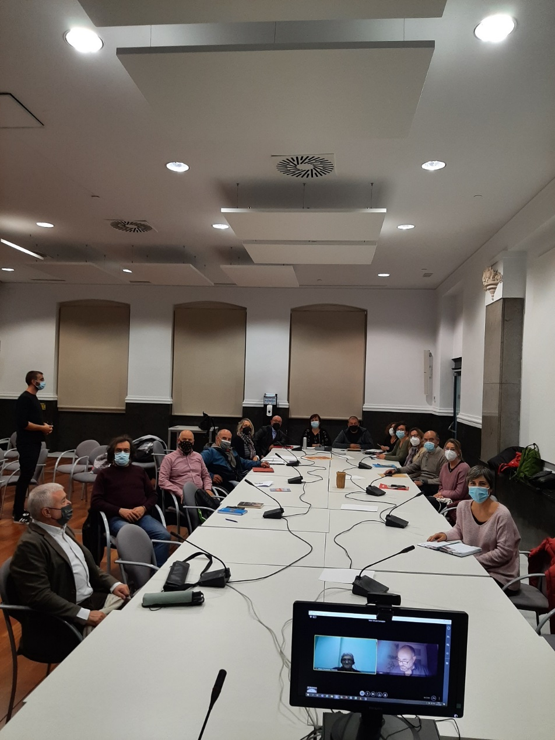
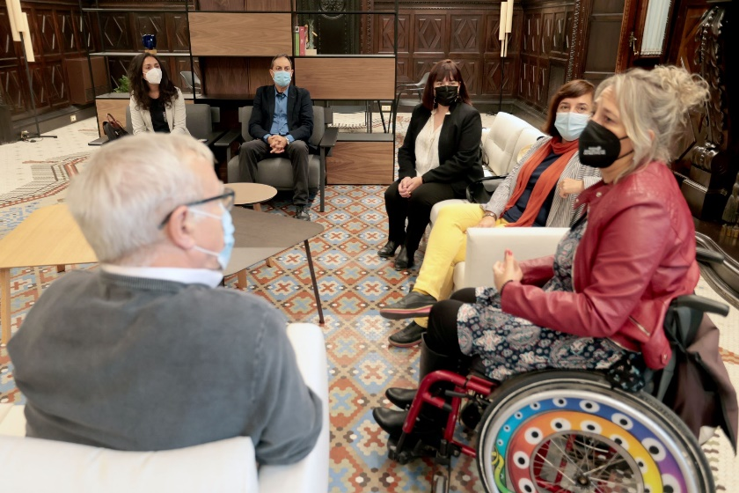

Slide 16
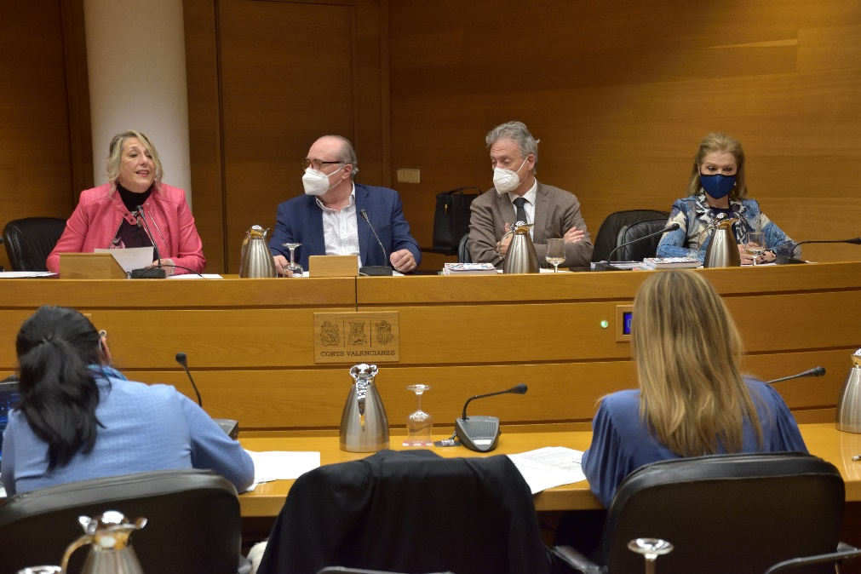
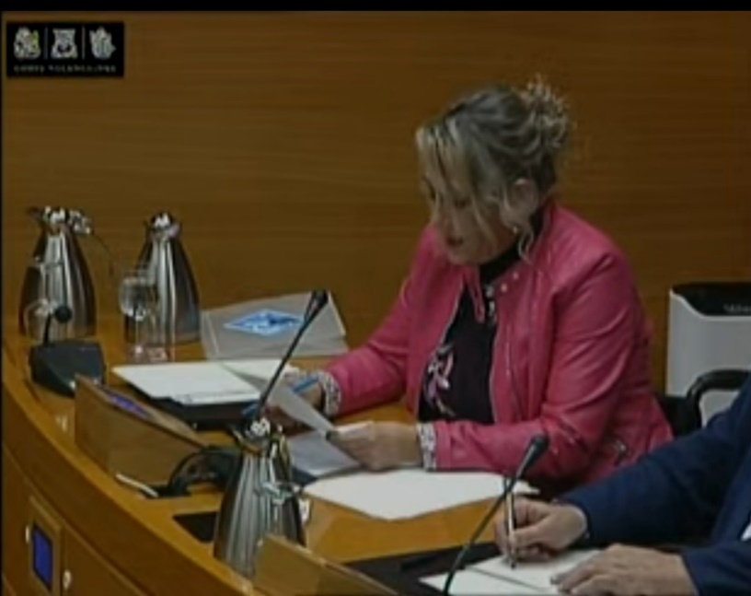
COMPARECENCIA EN LA COMISIÓN DISCAPACIDAD DE LES CORTS VALENCIANES

Slide 17
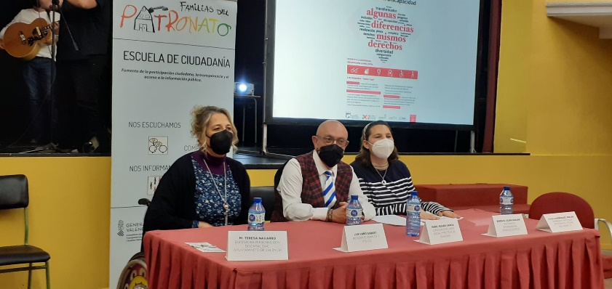
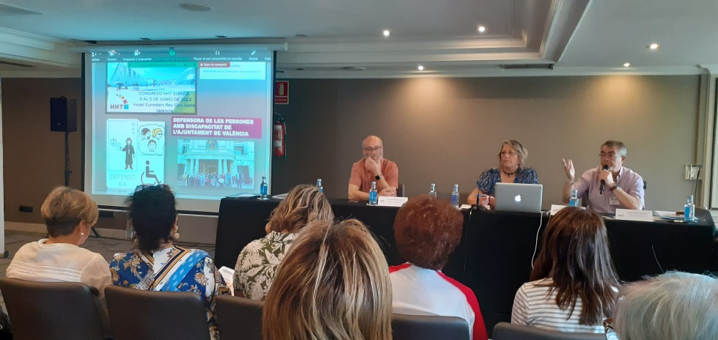
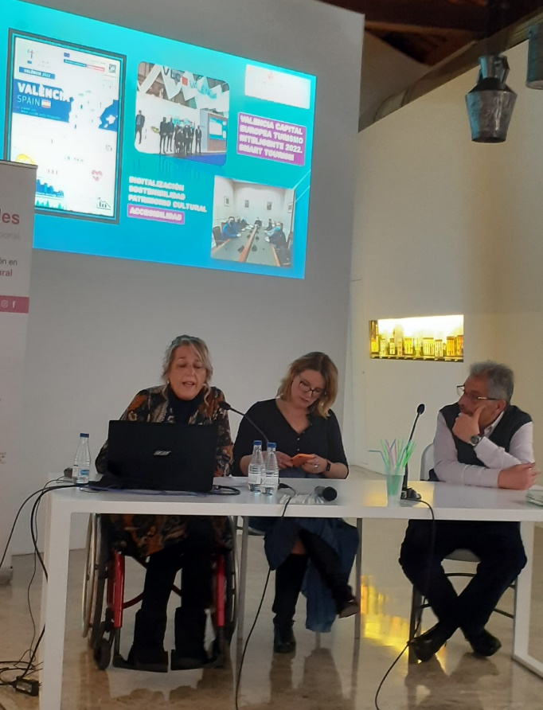
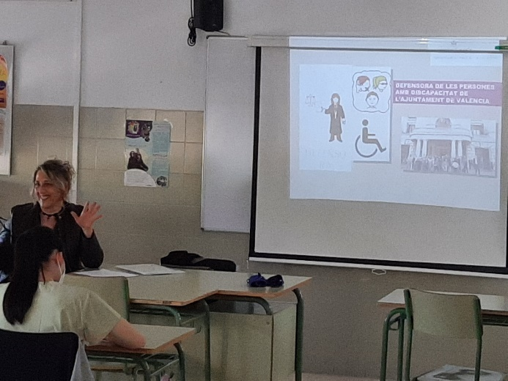
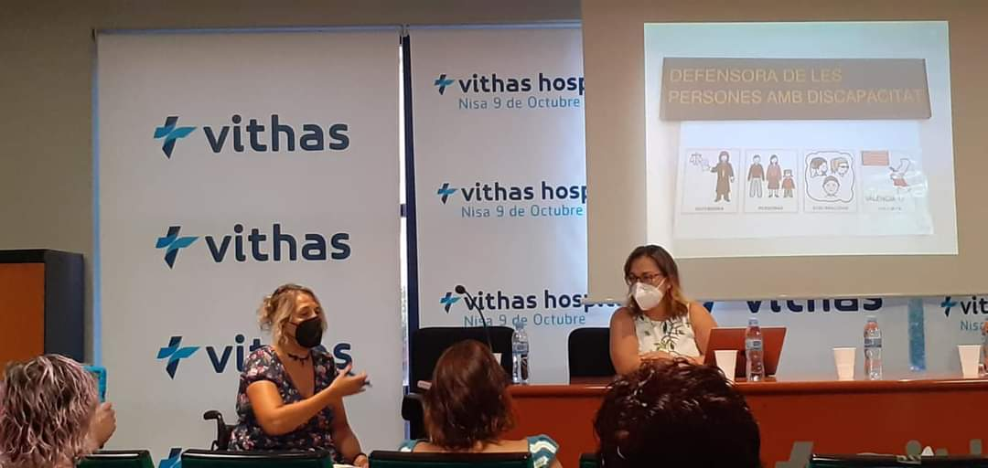
CHARLAS

Slide 18
QUEJAS DE FORMA GENERALIZADA
ACCESIBILIDAD UNIVERSAL: En viviendas y entornos físicos inmediatos a los servicios públicos. Conciertos,
teatros, consultas médicas (revisiones ginecológicas).
NECESIDAD MEJORA TRANSPORTE ADAPTADO.
Problemas EMT.
RETRASOS CONCESIÓN LICENCIAS, PERMISOS: ascensores, obras…
PLAZAS APARCAMIENTO PMR: Se ha hecho una campaña SENSIBILIZACIÓN “Respeta mi plaza” “Para mí es mucho más que una plaza de aparcamiento”.
PROBLEMÁTICA ATENCIÓN TELEFÓNICA EN LOS CSS.

Slide 19
TRAMITACIÓN LENTA DE PRESTACIONES SOCIALES: Viviendas sociales. Ley Dependencia…….
BRECHA DIGITAL: Excesiva digitalización en acceso a la documentación y presentación de ellos.
FALTA DE RECURSOS DIURNOS Y RESIDENCIALES para personas con discapacidad intelectual y TEA.
PROBLEMAS DE INCLUSIÓN EDUCATIVA: Falta de educadores, falta de adaptaciones y apoyos.
PROBLEMAS DE INSERCIÓN LABORAL, por la falta de adaptaciones y apoyos. DISCRIMINACIÓN EN EL TRABAJO.

Slide 20

LOGROS CONSEGUIDOS
PONER BARRAS PARED EN BAÑOS ADAPTADOS, en todo el edificio de oficinas del Ayuntamiento (Tabacalera).
CARTELES DE TRATO ADECUADO A LAS PERSONAS CON DISCAPACIDAD, en todas las dependencias municipales y CSS.
ENVÍO CIRCULAR A TODOS LOS CONDUCTORES DE LA EMT, sobre la Ordenanza Municipal de acceso a los autobuses para personas con movilidad reducida.
CURSOS DE TRATO ADECUADO A PERSONAL DEL AYUNTAMIENTO: Auxiliares administrativos, policía local, conductores EMT….. Ya han comenzado a impartirse

Slide 21
CAMPAÑA DE SENSIBILIZACIÓN SOBRE PLAZAS PMR.
ACTIVIDADES TURISMO ACCESIBLE, EN COLABORACIÓN CON VISIT TURISMO: Excursiones ciudad de Valencia. Ruta Cicloturismo adaptado por el cauce del río Turia y ciudad. Bus Turístic Día Autismo.
PLAZAS RESERVADAS EN TALLERES DE UNIVERIDAD POPULAR, para personas con discapacidad con movilidad reducida. ESTUDIAR LA ACCESIBILIDAD de algunos Centros de la UP.
FORMACIÓN EN ASISTENCIA PERSONAL A LOS/AS TRABAJADORES SOCIALES DEL AYUNTAMIENTO.

Slide 22

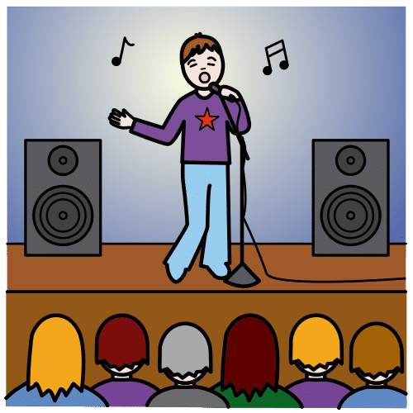
PRESIONAR EMPRESA ASOCIADA A IBERDROLA CAMBIASE ACOMETIDA PARA PODER TERMINAR LAS OBRAS DE INSTALACIÓN DE UN ASCENSOR EN UNA FINCA. El señor llevaba 3 meses sin bajar calle.
REANUDAR LA REHABILITACIÓN DE UN NIÑO CON UNA ENFERMEDAD RARA DEGENERATIVA.
CONSEGUIR CAMBIO DE ENTRADAS CONCIERTO A MOVILIDAD REDUCIDA. En el transcurso de la compra y el concierto, la señora sufrió un ictus, le decían que no fuese.
QUEDA PATENTE LA NECESIDAD DE MUCHAS MÁS PLAZAS PARA PERSONAS CON DISCAPACIDAD EN CONCIERTOS, TEATROS…….

Slide 23
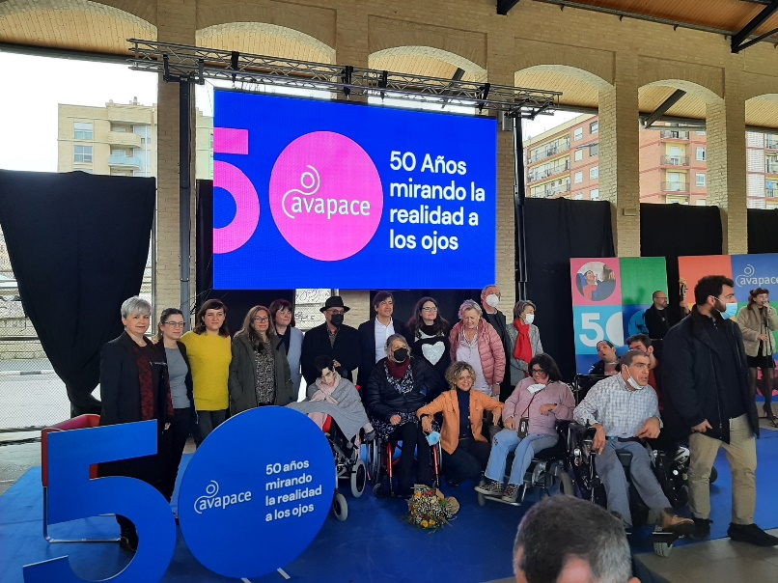
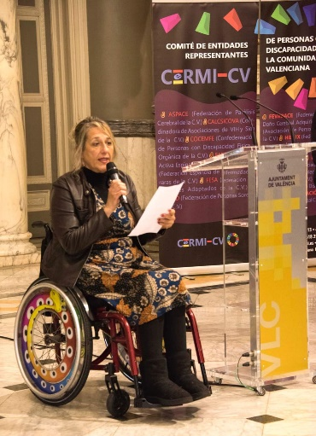
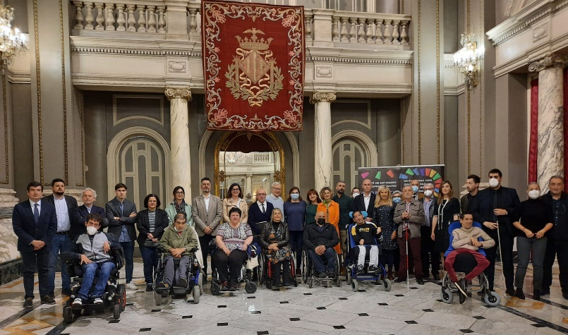
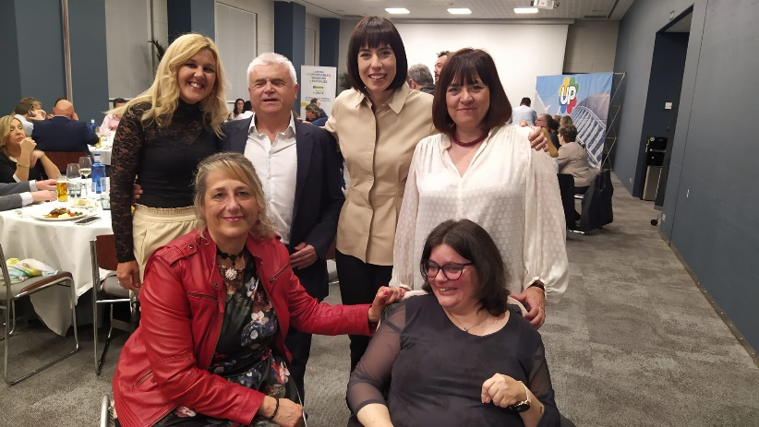
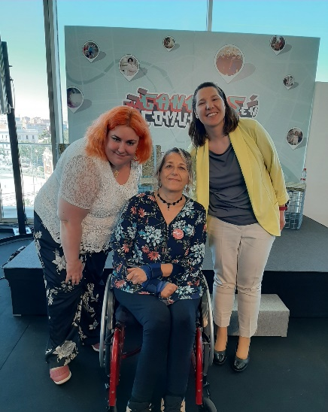
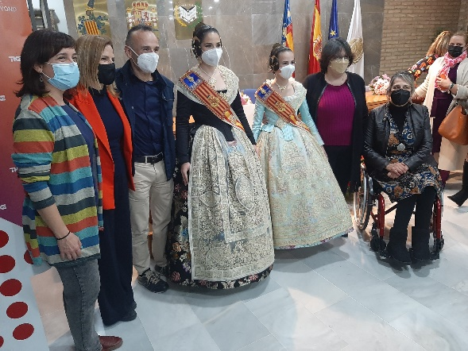

ACTOS
REPRESENTACIÓN

Slide 24








Slide 25


OBJETIVOS A CORTO PLAZO
CREACIÓN LÍNEA URGENCIA RESOLUCIÓN DOCUMENTACIÓN: Licencias, permisos… para las personas con discapacidad.
PASARELAS PLAYAS ACCESIBLES LLEGUEN AL AGUA TODO EL AÑO. Mejorar sus condiciones.
FAVORECER EL EMPLEO PCD CON LA NECESIDAD DE APOYOS ESPECIALIZADOS.
POLÍTICAS FISCALES (IBI)QUE MEJOREN EL PODER ADQUISITIVO. Para compensar el mayor gasto familias.
CAMPAÑAS INSTITUCIONALES DE TOMA DE CONCIENCIA Y SENSIBILIZACIÓN.
FORMACIÓN EN MATERIA DISCAPACIDAD. Accesibilidad Universal, trato adecuado, apoyos, AP...

Slide 26


“LA DISCAPACIDAD NO DEPENDE DE LA PERSONA, SINO DEL ENTORNO”

Slide 27



GRACIAS

